Slide 1







ANALISIS TINGKAT PENERIMAAN
SISTEM PERPUSTAKAAN ELEKTRONIK (SIPUTRI) POLIJE
MENGGUNAKAN METODE UNIFIED THEORY OF ACCEPTANCE AND USE OF TECHNOLOGY (UTAUT)
DOSEN PEMBIMBING
CHOIRUL HUDA, S.KOM., M.KOM.
NIP. 19921227 202203 1 007
TEKNIK INFORMATIKA
JURUSAN TEKNOLOGI INFORMASI
2024
SELLA PUTRI SARI
NIM. E41200603
DOSEN PENGUJI
PRAWIDYA DESTARIANTO, S.KOM, M.T
NIK. 19801212 200501 1 001
DOSEN PENGUJI
DHONY MANGGALA PUTRA, S.E., M.M.
NIPPPK. 19920307 202321 1 018

Slide 2

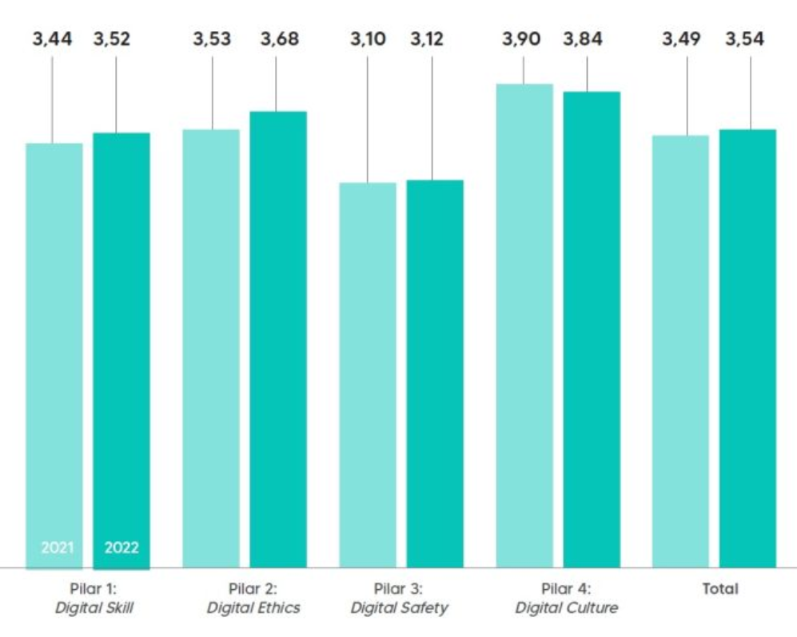


LATAR
BELAKANG
1
Peningkatan Indeks Literasi Digital di Indonesia
2
Sistem Perpustakaan Elektronik (SIPUTRI) POLIJE
2
Kurang Maksimalnya Pengguna SIPUTRI
3
Sumber: Kominfo

Slide 3
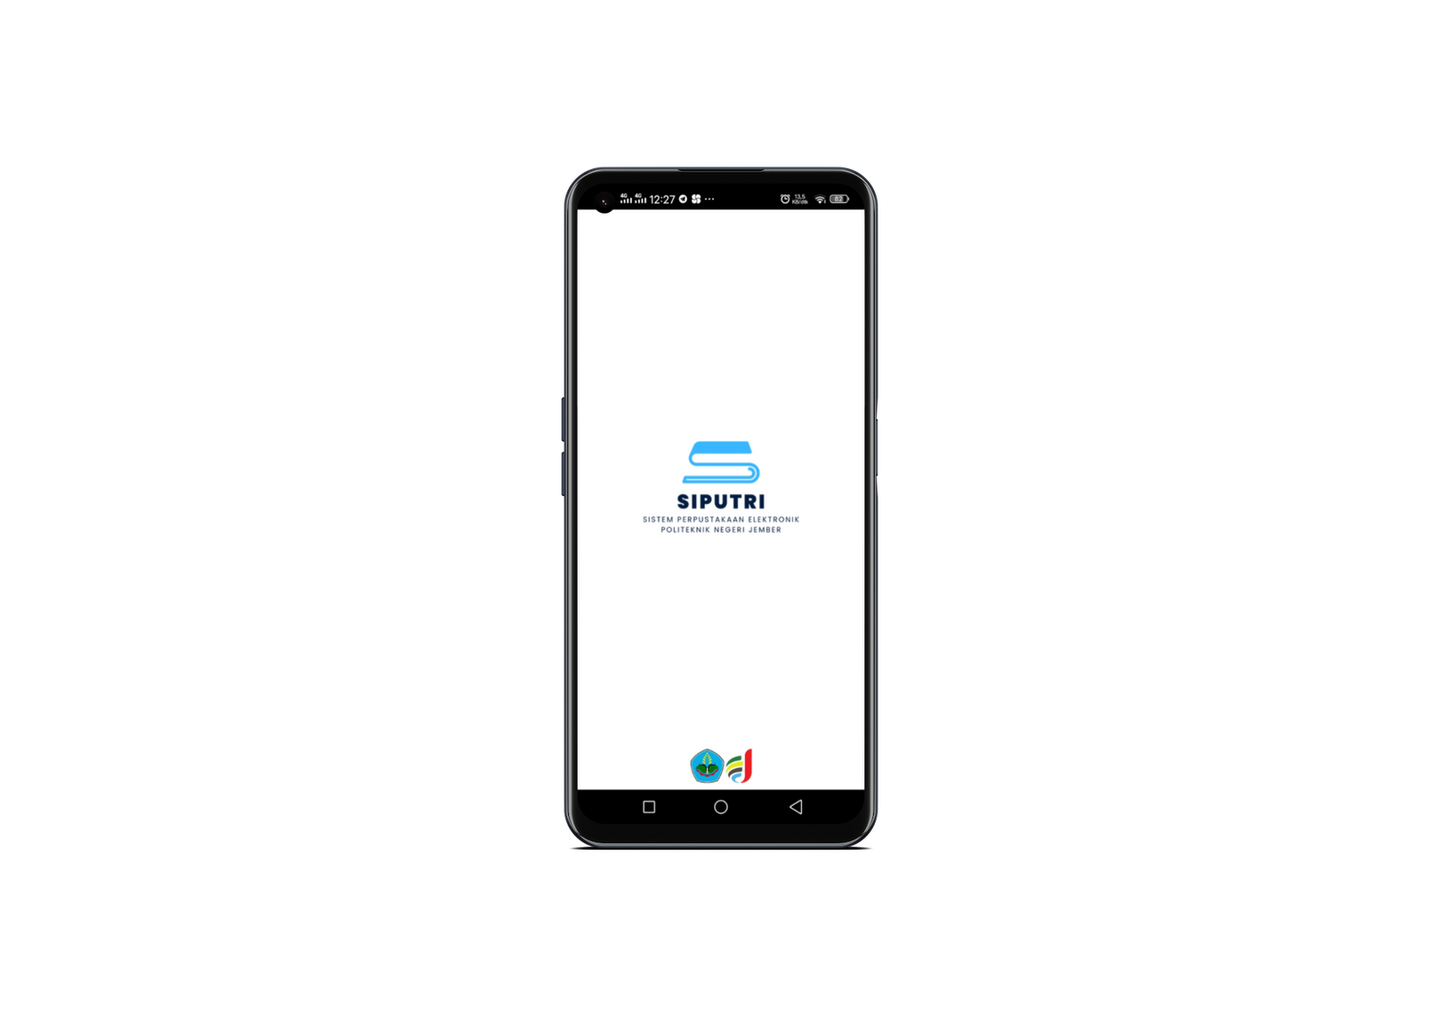
LATAR
BELAKANG
1
Peningkatan Indeks Literasi Digital di Indonesia
2
Sistem Perpustakaan Elektronik (SIPUTRI) POLIJE
2
Kurangnya Pengguna SIPUTRI POLIJE
3

Slide 4

LATAR
BELAKANG
1
Peningkatan Indeks Literasi Digital di Indonesia
2
Sistem Perpustakaan Elektronik (SIPUTRI) POLIJE
2
3
Kurangnya Pengguna SIPUTRI POLIJE

Slide 5



APA ITU
PENERIMAAN?
Kesiapan individu untuk menggunakan & menerima teknologi baru
Contoh Bentuk Penerimaan
Mahasiswa menggunakan SIPUTRI POLI﻿JE sebagai sarana penulusuran atau peminjaman e-book secara online
2

Slide 6


RUMUSAN
MASALAH
Bagaimanakah implementasi metode UTAUT dalam menganalisis penerimaan SIPUTRI?
1
2
Bagaimanakah hasil analisis tingkat penerimaan terhadap SIPUTRI dikalangan mahasiswa?

Slide 7
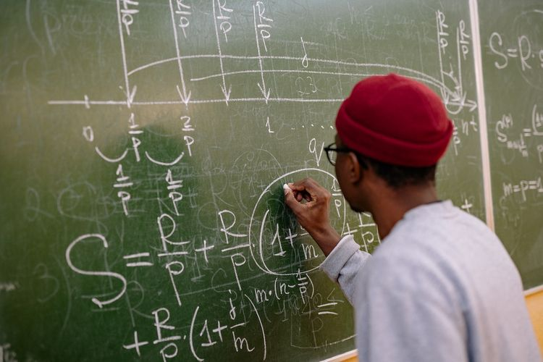
METODE UTAUT
UNIFIED THEORY OF ACCEPTANCE AND USE OF TECHNOLOGY
1
Mengukur atau menilai penerimaan suatu teknologi baru
2
Memprediksi & menjelaskan perilaku penerimaan teknologi dengan lebih baik daripada model-model sebelumnya
3
Mengetahui faktor-faktor yang memengaruhi adopsi dan penggunaan teknologi oleh individu.
Sumber: Venkatesh dkk (2003)

Slide 8
PARAMETER UTAUT
1.
Performance Expectancy (Ekspektansi Kinerja) => tingkat kepercayaan sejauh mana seorang individu percaya bahwa menggunakan sistem dapat membantu dalam mencapai kinerja pada pekerjaan
2.
Effort Expectancy (Ekspektansi Usaha) => tingkat kemudahan terkait dengan penggunaan sistem
3.
Social Influence (Pengaruh Sosial) => sejauh mana persepsi seseorang bahwa pihak lain percaya bahwa sebaiknya menggunakan sistem/teknologi
4
Fasilitating Conditions (Kondisi Fasilitas) => sejauh mana seorang individu percaya bahwa infrastruktur teknis dan organisasi tersedia untuk mendukung penggunaan sistem/teknologi
5.
Use Behaviour (Perilaku Penggunaan) => bukti akhir dari penerimaan seseorang terhadap sebuah teknologi yang ditunjukkan pada bagaimana perilaku yang dilakukan individu ketika menggunakan sistem

Slide 9
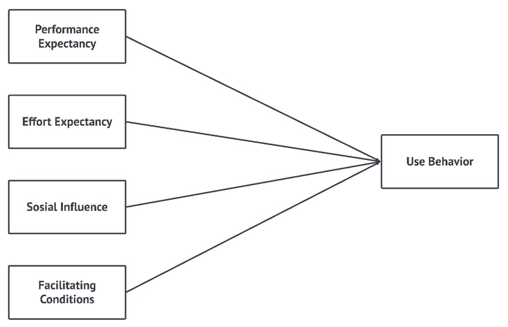
KERANGKA UTAUT

Slide 10


Seberapa efektif Anda percaya bahwa menggunakan aplikasi mobile SIPUTRI ini akan memungkinkan Anda dengan mudah mencari dan mengakses buku elektronik?
Performance Expectancy/PE (Ekspetansi Kinerja)
Seberapa mudah menurut Anda menggunakan aplikasi mobile SIPUTRI ini untuk mencari dan menemukan buku elektronik yang Anda inginkan?
Effort Expectancy/EE (Ekspetansi Usaha)
Sejauh mana Anda percaya bahwa rekomendasi atau ulasan positif dari teman atau keluarga akan mempengaruhi keputusan Anda untuk menggunakan aplikasi mobile SIPUTRI ini?
Social Influence/SI (Pengaruh Sosial)
Seberapa mudah menurut Anda untuk mengakses jaringan internet yang stabil dan cepat untuk menggunakan aplikasi mobile SIPUTRI ini?
Facilitating Condition/FC (Kondisi Fasilitas)

Slide 11
MENGAPA
METODE UTAUT ?
1.
UTAUT terbukti menjadi model valid untuk memprediksi perilaku penerimaan pengguna terhadap teknologi baru
2.
UTAUT lebih efisien dan memiliki kekuatan penjelas yang lebih tinggi karena dikembangkan dari beberapa model sebelumnya
3.
Banyak peneliti menggunakan UTAUT untuk menguji teknologi baru berdasarkan 2 keyakinan (ekspetasi kinerja dan ekspetasi usaha) sebagai konstruk utama untuk memprediksi perilaku penerimaan teknologi

Slide 12
PENELITIAN
TERDAHULU
Judul | Tahun | Peneliti
Analisis Tingkat Penerimaan Sistem E-Learning Menggunakan Blog Gratis Sebagai Alternatif Media Pembelajaran Pada Guru | 2018 | Faizatul Amalia, Adam Hendra Brata, Rizki Tri Sulistyo, Andre Diofanu
Peran Interaktivitas Dalam Penggunaan E-Learning: Perluasan Model UTAUT | 2023 | Yuni Marlina Saragih, Erwin Setiawan Panjaitan, Roni Yunis
Analisis Perilaku Pelanggan Pada Aplikasi Pemesanan Makanan Mobile Menggunakan Model UTAUT (Studi Kasus: Aplikasi Gofood) | 2020 | Berlian Maulidya Izzati

Slide 13


TAHAPAN
PENELITIAN
Validasi Kuesioner Oleh Dosen Ahli
Uji Validitas & Reliabilitas
Identifikasi Masalah
Wawancara
1
2
3
4
5
6
7
Studi Literatur
Penyusunan Kuesior
Pengambilan Sampel

Slide 14
TAHAPAN
PENELITIAN
Penyebaran Kuesioner
Perancangan Sistem
Pengujian Sistem
8
9
10
11
12
13
Pengumpulan dan Olah Data
Implementasi
Analisis Hasil dan Kesimpulan

Slide 15
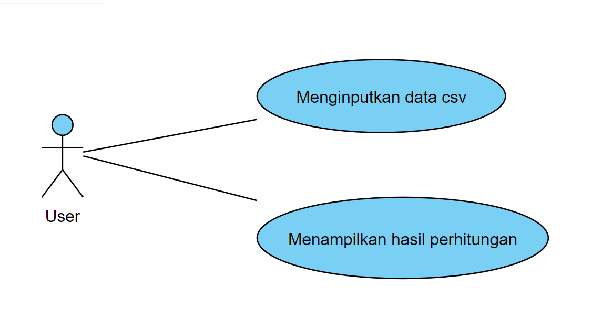
DIAGRAM
USECASE

Slide 16
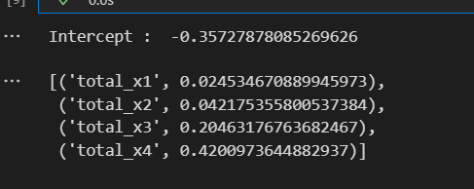
REGRESI LINIER BERGANDA
Regresi Linier Berganda
Regresi linier berganda adalah metode statistik yang digunakan untuk memodelkan hubungan antara satu variabel dependen (terikat/X) dengan dua atau lebih variabel independen (bebas/Y)
Regresi linier berganda penting untuk memahami dan memprediksi bagaimana beberapa variabel independen mempengaruhi satu variabel dependen
Notes:
Model regresi linier berganda ini menunjukkan bahwa variabel total_x1, total_x2, total_x3, dan total_x4 semuanya berpengaruh positif terhadap variabel dependen. Nilai intersep dan koefisien memberikan informasi tentang bagaimana masing-masing variabel independen mempengaruhi variabel dependen ketika variabel lainnya konstan.

Slide 17
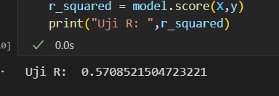
R-SQUARE
R-Square
R-Square merupakan koefisien determinasi untuk mengukur proporsi variasi total dalam variabel dependen (Y) yang dapat dijelaskan oleh variabel-variabel independen (X) dalam model regresi.
R-square penting untuk mengevaluasi seberapa baik model regresi menjelaskan variasi dalam data
Notes:
Hasil menunjukkan bahwa model regresi utaut memiliki kemampuan untuk menjelaskan variasi dalam variabel dependen Sebesar 57%.

Slide 18
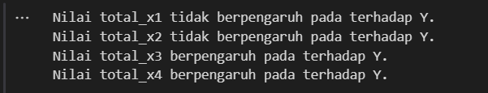
UJI T
Uji T
Uji t digunakan untuk menguji hipotesis apakah setiap variabel independen (X) memiliki pengaruh yang signifikan terhadap variabel dependen (Y).
H1 : Variabel Ekspektasi kinerja (performance expectancy/X1) berpengaruh terhadap perilaku pengguna (use behaviour/Y) untuk menggunakan SIPUTRI
H2 : Variabel Ekspektasi usaha (effort expectancy/X2) berpengaruh terhadap perilaku pengguna (use behaviour/Y) untuk menggunakan SIPUTRI
H3 : Variabel Pengaruh sosial (social influence/X3) berpengaruh terhadap perilaku pengguna (use behaviour/Y) untuk menggunakan SIPUTRI
H4 : Variabel Kondisi pemfasilitasan (facilitating conditions/X4) berpengaruh terhadap kebiasaan pengguna (use behaviour/Y) dalam menggunakan SIPUTRI

Slide 19
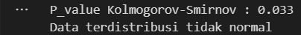
NORMALITAS RESIDUAL
Uji Normalitas Residual
Uji normalitas residual adalah langkah penting dalam analisis regresi untuk memastikan bahwa sisa (residual) dari model regresi mengikuti distribusi normal
Asumsi normalitas residual diperlukan untuk validitas uji statistik dalam regresi, seperti uji t
Notes:
nilai p_value Kolmogorov Smirnov hanya 0,03 dimana nilai tersebut kurang dari 0,05 yang mengakibatkan data berdistribusi tidak normal. Hal ini dikarenakan, adanya outliers. Outliers merupakan data yang memiliki skor extrem (extrem tinggi atau extrem rendah). Adanya outliers ini dipengaruhi oleh subjek yang mengerjakan secara asal-asalan (Akhtar, 2018).

Slide 20
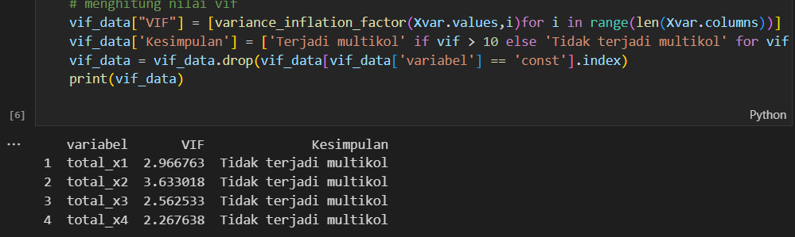
UJI MULTIKOLINIERITAS
Uji Multikolinieritas
Uji multikolinieritas adalah langkah penting dalam analisis regresi linier untuk memastikan bahwa variabel-variabel independen dalam model tidak terlalu berkorelasi satu sama lain. Hal ini bertujuan menghindari gangguan estimasi dan interpretasi hasil regresi.
Notes:
Multikolinieritas terjadi ketika dua atau lebih variabel independen dalam model regresi memiliki hubungan linear yang sangat tinggi. Ini dapat menyebabkan kesulitan dalam menentukan pengaruh masing-masing variabel independen terhadap variabel dependen. Multikolinieritas terjadi jika nilai Variance Inflation Faktor lebih dari 10.

Slide 21
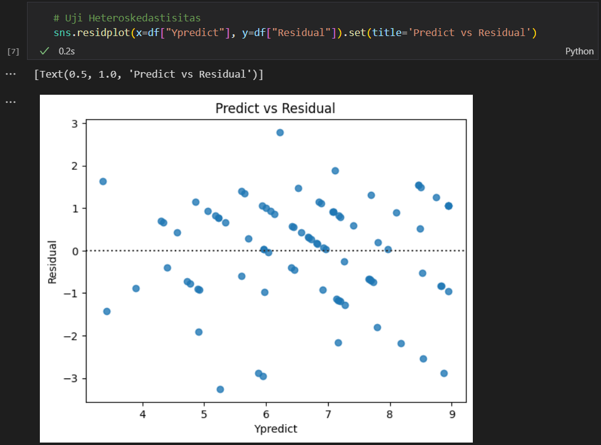
UJI HETEROKEDASTISITAS
Uji Heterokedastisitas
Uji heterokedastisitas adalah prosedur yang digunakan dalam analisis regresi untuk memeriksa apakah varians residual atau kesalahan dari model regresi tetap konstan di seluruh rentang nilai variabel independen.
Notes:
Heteroskedastisitas terjadi ketika varians residual (kesalahan prediksi) berubah-ubah untuk nilai-nilai yang berbeda dari variabel independen. Dengan kata lain, residual tidak memiliki varians yang konstan.
Hasil uji pada visual scatterplot tidak menunjukkan pola yang jelas dari heteroskedastisitas. Titik-titik tersebar secara acak di sekitar garis horizontal nol, menunjukkan bahwa varians dari residual relatif konstan di seluruh rentang nilai prediksi

Slide 22
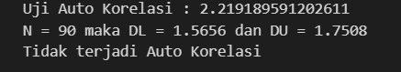
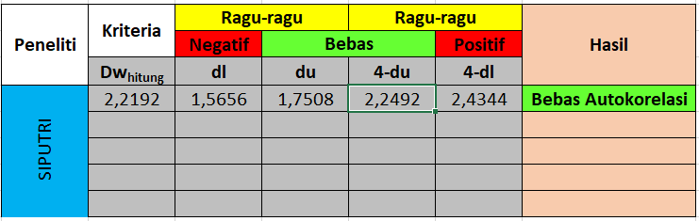
UJI AUTOKORELASI
Uji Autokorelasi
Uji autokorelasi dilakukan untuk memastikan bahwa residual dalam model regresi tidak berkorelasi satu sama lain.
Autokorelasi terjadi ketika residual pada satu pengamatan berkorelasi dengan residual pada pengamatan lain. Ini biasanya terjadi dalam data deret waktu di mana observasi diurutkan berdasarkan waktu.
Notes:
Nilai 4-dU serta 4-dL merupakan nilai pengukur jika terjadi autokorelasi. Diketahui nilai 4-dU adalah 2.2492 dan 4-dL adalah 2.4344.
Sehingga dapat disimpulkan bahwa total data (n) tersebut bebas dari autokorelasi dikarenakan nilai DW berada diantara nilai durbin upper (dU) adalah 1,7508 dan nilai 4-dU (2,2492).

Slide 23
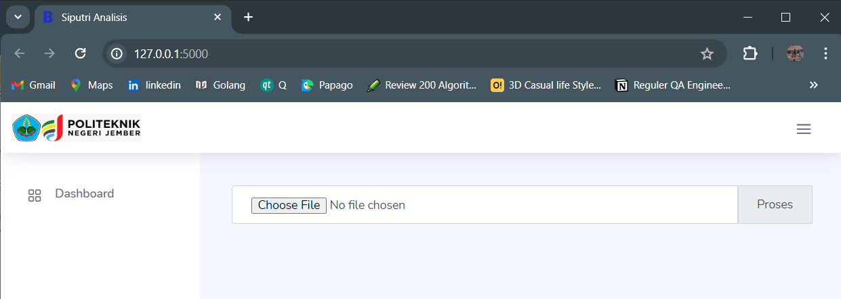
IMPLEMENTASI WEB
Halaman Input

Slide 24
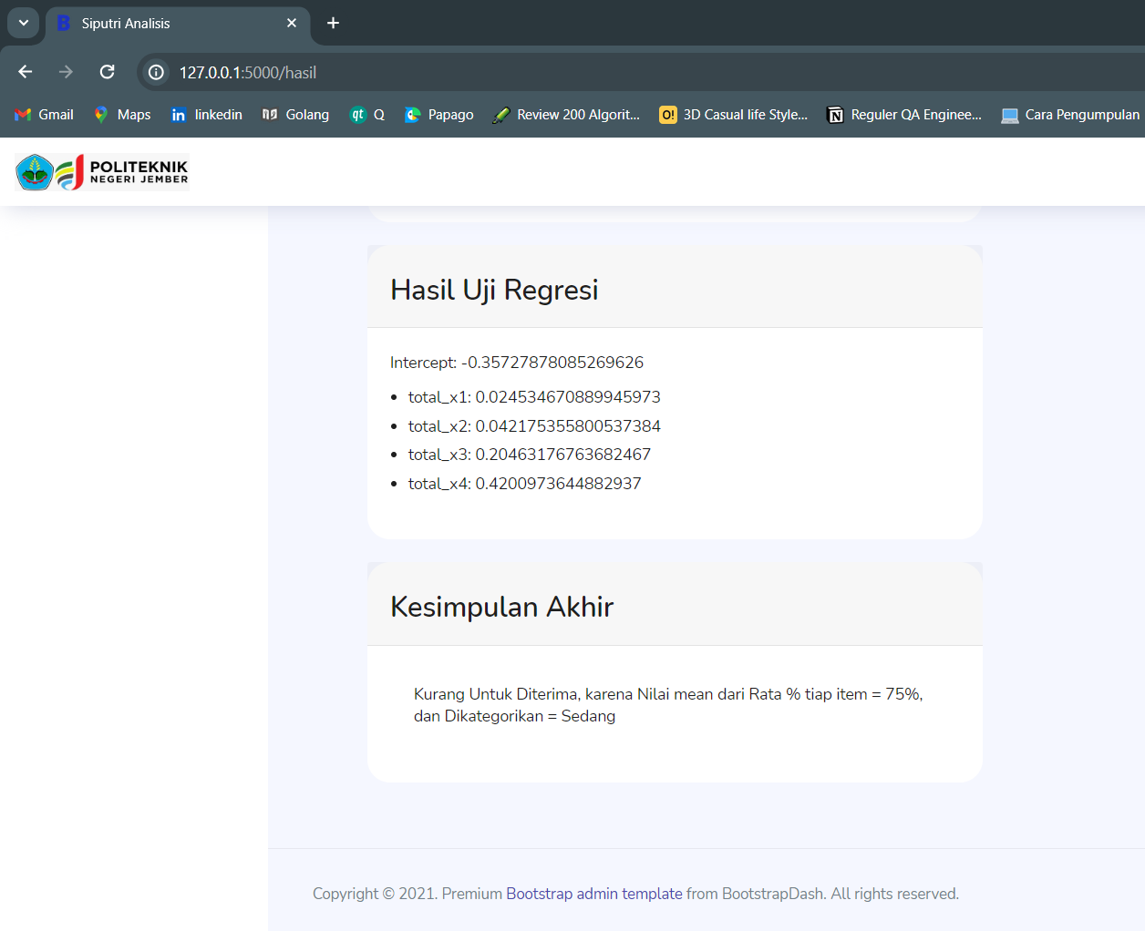
IMPLEMENTASI WEB
Halaman Hasil

Slide 25
HASIL DAN ANALISIS
Analisis hasil yang didapatkan yaitu:
Persentase penerimaan aplikasi SIPUTRI sebesar 75% diperoleh dari rata-rata persentase setiap variabel berdasarkan data responden. Faktor yang mempengaruhi persentase ini adalah skor responden yang sering muncul, yaitu 4. Untuk mencapai persentase penerimaan yang tinggi, penting untuk memastikan data yang dikumpulkan menunjukkan skor nilai pada setiap pertanyaan tidak kurang dari 3.
Analisis Hipotesis
H1 : ditolak
H2 : ditolak
H3 : diterima
H4 : diterima
Notes:
H1 : ditolak karena variabel ekspektasi kinerja (performance expectancy atau x1) tidak berpengaruh terhadap perilaku pengguna (use behaviour atau y) untuk menggunakan SIPUTRI
H2 : ditolak karena variabel ekspektasi usaha (effort expectancy atau x2) tidak berpengaruh terhadap perilaku pengguna (use behaviour) untuk menggunakan SIPUTRI
H3 : diterima karena variabel pengaruh sosial (social influence atau x3) berpengaruh terhadap perilaku pengguna (use behavior) untuk menggunakan SIPUTRI
H4 : diterima karena variabel kondisi pemfasilitasan (facilitating conditions atau x4) berpengaruh terhadap kebiasaan pengguna (use behavior) dalam menggunakan SIPUTRI.

Slide 26
KESIMPULAN
Implementasi metode UTAUT dalam menganalisis penerimaan SIPUTRI adalah setiap pertanyaan pada kuesioner yang disebarkan kepada responden memuat variabel-variabel dari UTAUT yang meliputi performance expectancy (x1), effort expectancy (x2), social influence (x3), facilitating conditions (x4) dan use behaviour (y). Rangkaian pengujian diimplementasikan ke dalam bahasa pemrograman dan ditampilkan ke web.
Hasil analisis tingkat penerimaan terhadap SIPUTRI di kalangan mahasiswa adalah persentase penerimaan SIPUTRI yang didapatkan yaitu sebesar 75%. Tingkat penerimaan berdasarkan hasil persentase yang didapatkan menunjukkan bahwa penerimaan aplikasi SIPUTRI berada pada kategori “Sedang”. Berdasarkan nilai kategori tersebut aplikasi SIPUTRI masih kurang diterima di kalangan mahasiswa. Faktor yang mempengaruhi aplikasi kurang diterima karena uji hipotesis yang menyatakan bahwa H1 dan H2 ditolak.
Notes:
H1 ditolak karena variabel performance expectancy (X1) tidak memiliki pengaruh terhadap variabel use behaviour (y) dan H2 ditolak karena variabel effort expectancy (X2) tidak memiliki pengaruh terhadap variabel use behaviour (y). Berdasarkan variabel yang tidak memiliki pengaruh dapat disimpulkan bahwa aplikasi SIPUTRI belum bisa memenuhi indikator Persepsi Kebermanfaatan, Produktifitas, Kemudahan Mendapat Informasi, dan Kemudahan Interaksi.

Slide 27

SEKIAN DAN
TERIMAKASIH

